Slide 1


2019
2019 The Quality of China — Business Case Competition
中国好质量企业案例大赛
项目名称：在线SPC监控 项目时间：2019年3月
团队名称：天眼 参与人员及职位：质量系统运营主管
公司名称：无限极（中国）有限公司 演讲人：梁斌炜

Slide 2

一、项目组介绍
二、项目背景
目录
三、项目计划
CONTENTS
四、项目过程及控制
五、项目效果
六、项目总结

Slide 3
一、项目组介绍
项目经理
指导委员会
业务代表
IT支持
现场
QA QC
实验室
QA QC
方案专家
开发工程师
测试工程师
指导委员会：由质量总监和IT总监担任，阶段汇报指导委员会，重大问题决策由指导委员会决定
项目经理：由IT经理负责，负责需求分析、方案设计和项目过程管理，负责上线推广
业务代表：配合需求调研、系统测试和上线推广
IT支持：负责架构设计、系统开发、测试工作

Slide 4
二、项目背景
随着产品的数量越来越多，生产频率也越来越高，产生的批次非常大，采购的原材料也越来越多，从而产生的检测数据也非常多。
SPC可以对产品的检测项目进行数据异常分析和预警，目前也是通过SPC方法进行分析和预警。仅从检测的角度看，我们有300个产品、5000+个原材料、1000+个半成品，平均每一个产品有10个检测项目，就有63000个SPC分析，我们只能选取重要的产品核心检测项目进行SPC预警分析。并且也无法及时做SPC分析，预警意义不明显。
大量的检测数据无法人工进行SPC分析预警
人工SPC分析滞后比较严重，缺乏预警的意义
人工SPC分析需要从LIMS手工按物料/项目下载检测数据进行SPC分析，完成限制了人员的积极性
做SPC分析的工具是单机软件，需要每一台机器单独购买授权，费用高
单机质量分析软件功能强大，但我们只用到极少一部分功能
无法在公司外的其他地方使用（如外网、手机端）

Slide 5
三、项目计划
时间
内容
形式
2019年3月
确定SPC的业务痛点和关键点
基层需求调研；中层、高层沟通会
2019年4月
方案设计
中层沟通、产品供应商沟通
2019年5月
系统实施
2019年6月
上线

Slide 6
四、项目过程及控制
阶段
内容
描述
需求调研
1、基层需求调研（业务需求、痛点、关键点、系统需求）
SPC工具发掘过程中的异常，并立即采取改善措施，使过程恢复正常的方法 。利用统计的方法来监控制程的状态，确定生产过程在管制的状态下，以降低产品品质的变异。
2、调研报告中层、高层沟通（公司策略匹配、效益评估）
3、调研报告确定
方案设计
1、方案设计（系统架构、功能设计方案、界面初稿）
SPC的计算方法、展示方法设计
整合机器学习算法
2、方案设计沟通和确认

Slide 7
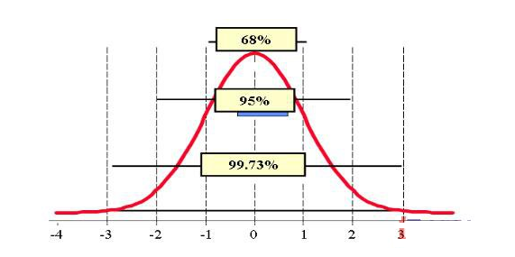
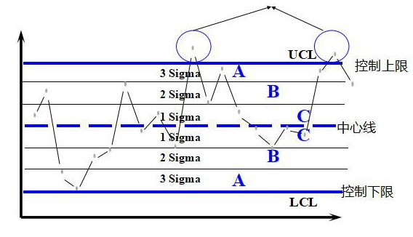
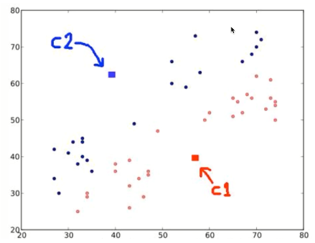
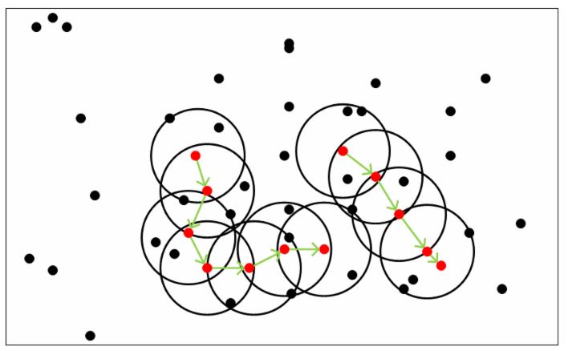
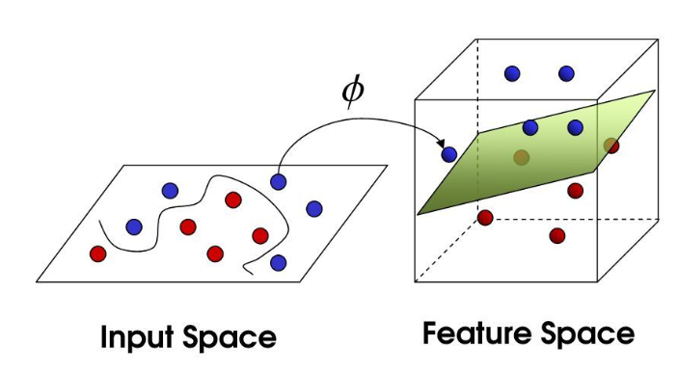
四、项目过程及控制
方案中我们核心采用SPC标准的算法，来识别过程异常
同时我们加入了三种机器学习的异常检测算法来增强我们的异常检测能力。
机器学习-K均值算法
集成学习聚类算法DBSCAN
支持向量机SVM分类算法

Slide 8
四、项目过程及控制
阶段
内容
描述
系统实施
1、功能设计（系统架构设计详细说明书、开发说明书）
SPC计算方法、展示方法的程序实现
2、UI设计（PS外观设计、前端外观设计）
3、测试（功能性测试、集成测试、压力测试）
上线及推广
1、上线
SPC控制台
2、推广（各层级培训宣导推广）

Slide 9
五、项目效果
针对我们项目的背景，整理出我们业务需求的痛点和关键点，设计方案满足用户的需求。
我们主要实现了：
实时动态的SPC控制图，能在现场放置SPC监控动态图（SPC大屏）
可以自主选择关注的SPC判定规则，在控制图上选择是否显示
每一个异常点可以显示同时满足哪几个SPC判定规则
自动生成频率分布图（直方图）
自动关联LIMS提取数据进行SPC分析，无需人工下载上传，保证实时SPC分析
任意网络环境可以访问SPC预警服务，B/S架构，一次部署无限制任意多人可以使用

Slide 10

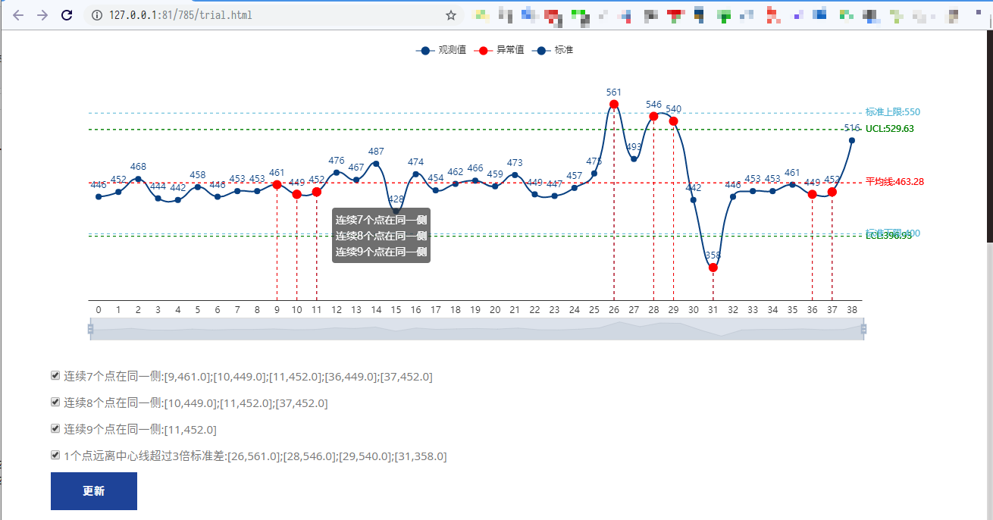
选择项目和设定标准
五、项目效果
可以现在需要显示的内容
同时显示满足条件的异常规则
可以放大缩小图表
可以选择你关注的判异规则
特定项目SPC分析

Slide 11
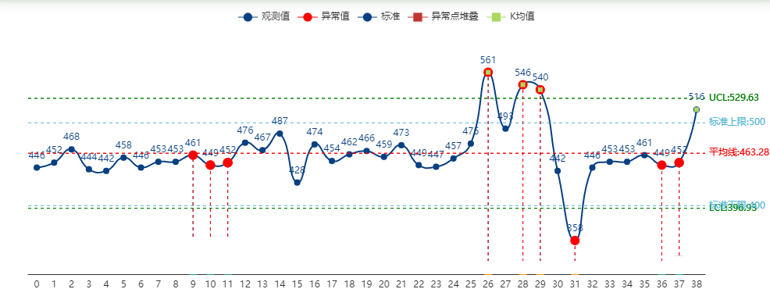
五、项目效果
整合机器学习

Slide 12
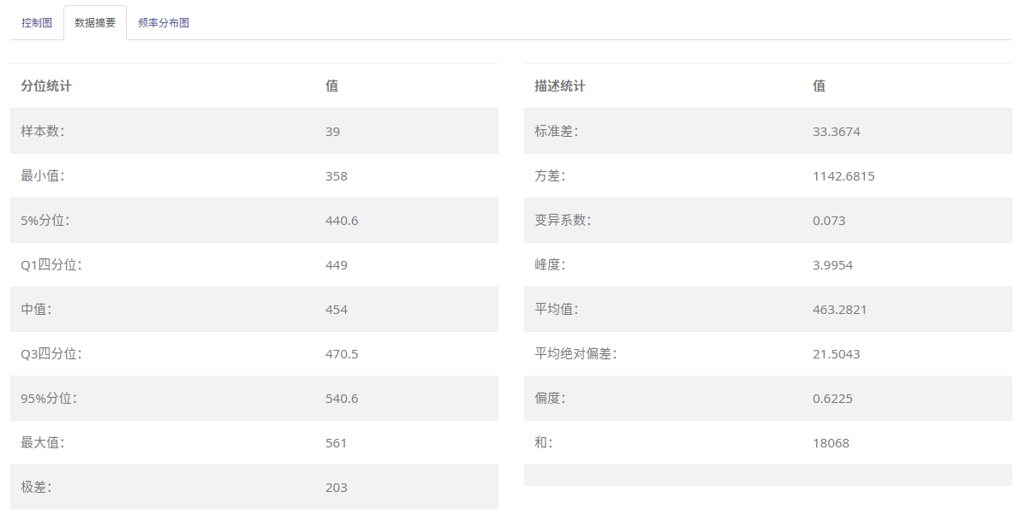
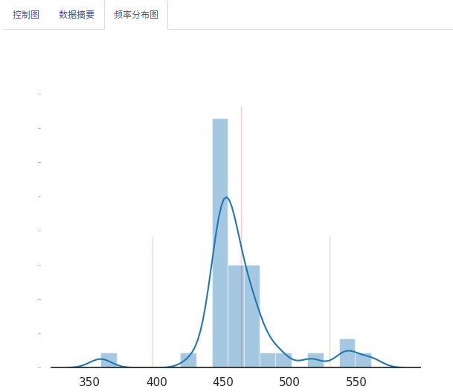
五、项目效果
特定项目SPC分析

Slide 13
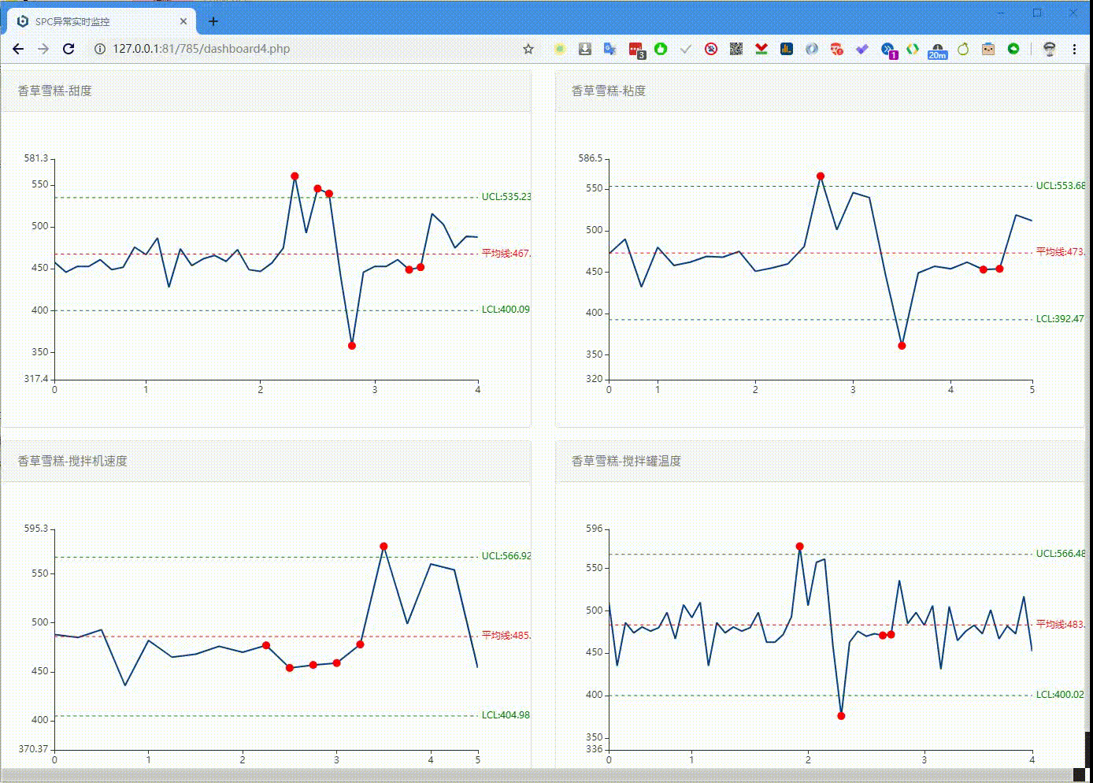
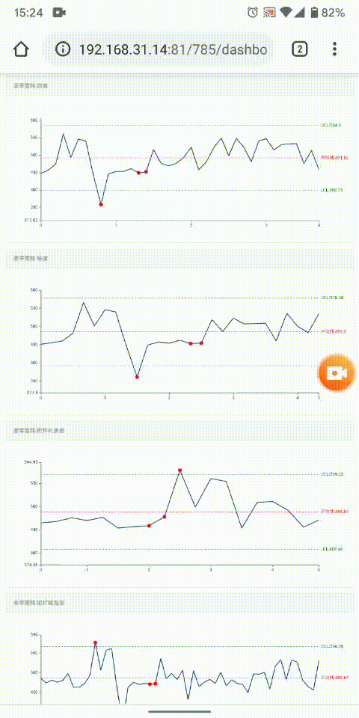
五、项目效果
动态SPC控制台

Slide 14
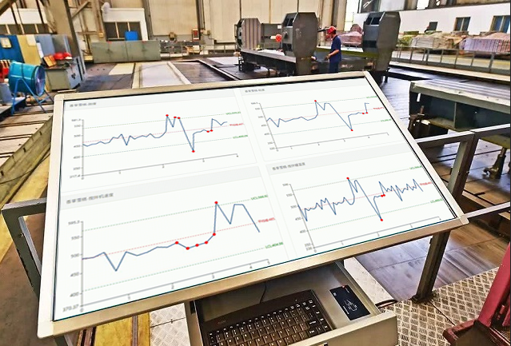
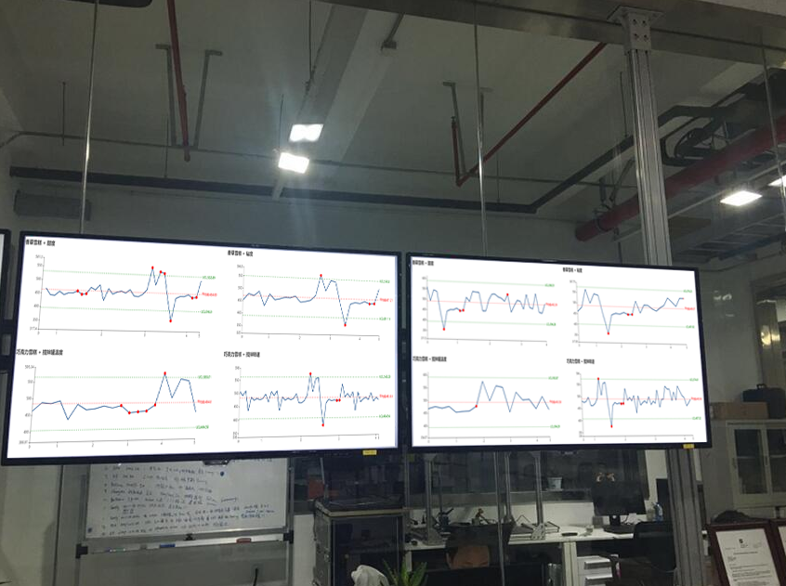
五、项目效果
动态SPC控制台

Slide 15
六、项目总结
效益和改善点
实现随时随地的SPC质量监控（SPC大屏），保证了生产过程质量管理的及时性
和LIMS系统对接，可以对全部物料、检测项目进行SPC分析，提高了用户使用的积极性
用户个性化的SPC图表和机器学习算法的加入，满足了用户特定的SPC分析的需求
标准化SPC分析，无学习压力，结果标准化
实现了全员参与质量过程分析和控制
B/S架构，统一部署系统无需单机安装，减少了购买SPC软件的成本

Slide 16
六、项目总结
项目经验
项目组安排高层支持，是推动项目顺利进行的重要因素
项目团队的人员选择，是项目成功的保证
里程碑管理很好的控制项目的风险
达到了质量全员参与 和质量人才培养的目的
节省了大量的人力成本和投入成本
帮助了公司全面推进质量管理

Slide 17
六、项目总结
经验交流：
微信电话同号：185 2058 7920

Slide 18
THANK YOU
2019 The Quality of China — Business Case Competition
中国好质量企业案例大赛

